Slide 1
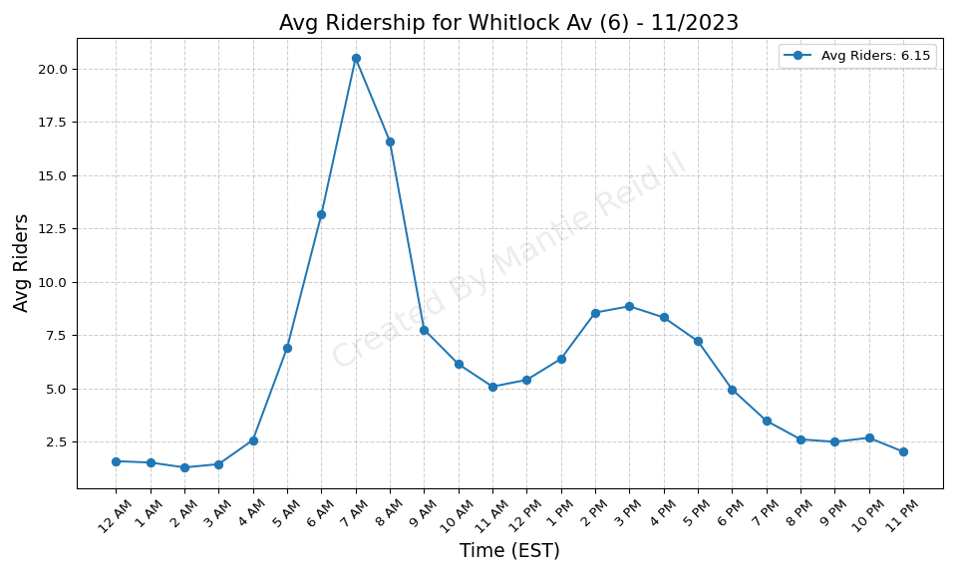
Whitlock Av (6) - 11/2023

Slide 2
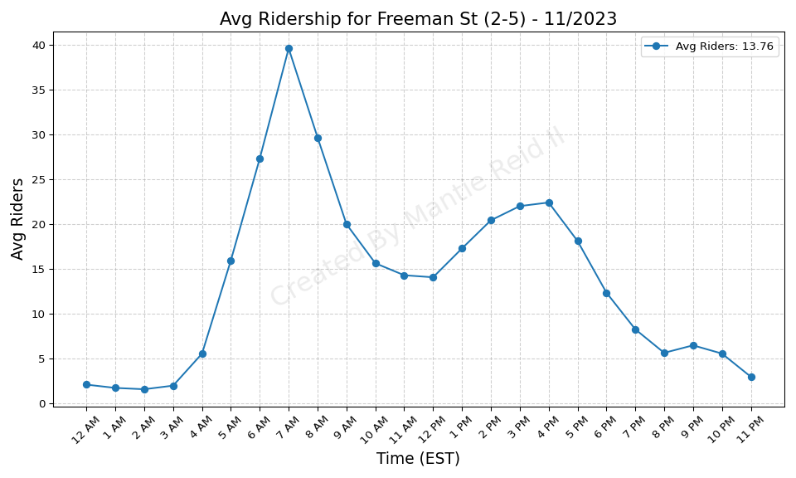
Freeman St (2-5) - 11/2023

Slide 3

E 180 St (2-5) - 11/2023

Slide 4
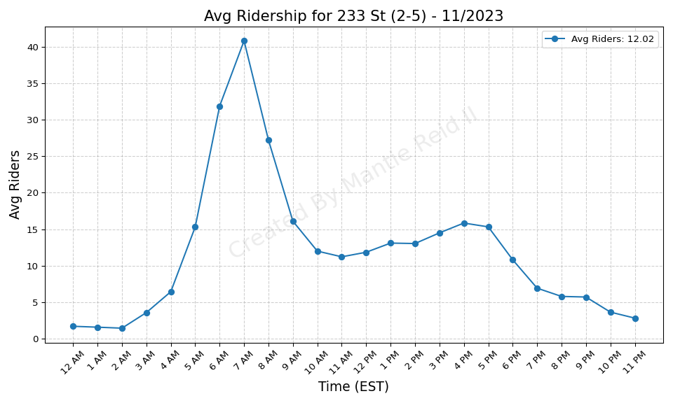
233 St (2-5) - 11/2023

Slide 5
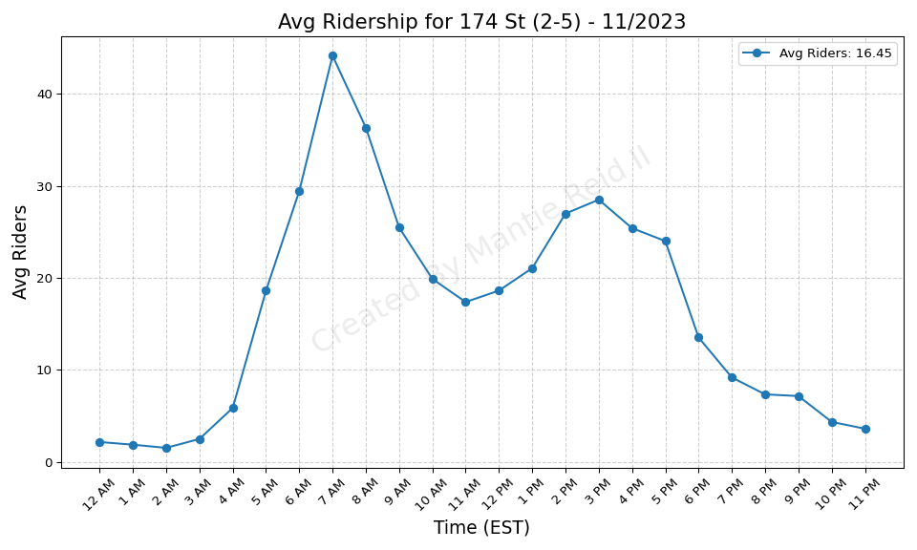
174 St (2-5) - 11/2023

Slide 6
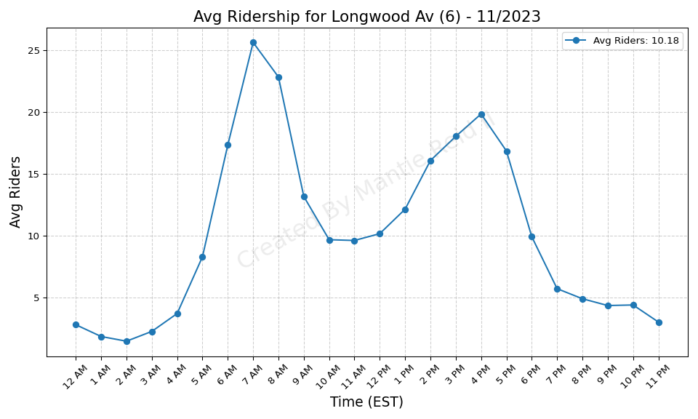
Longwood Av (6) - 11/2023

Slide 7
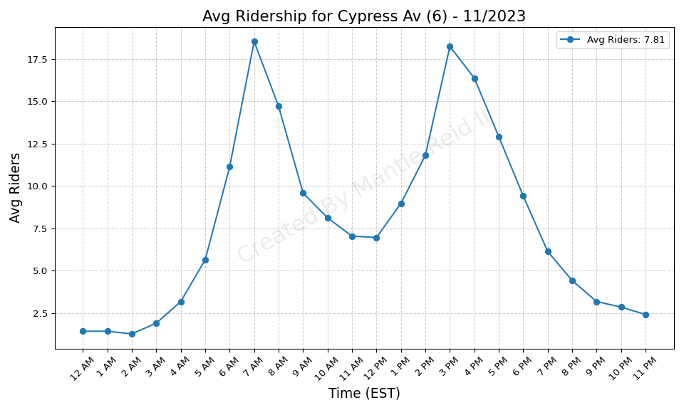
Cypress Av (6) - 11/2023

Slide 8
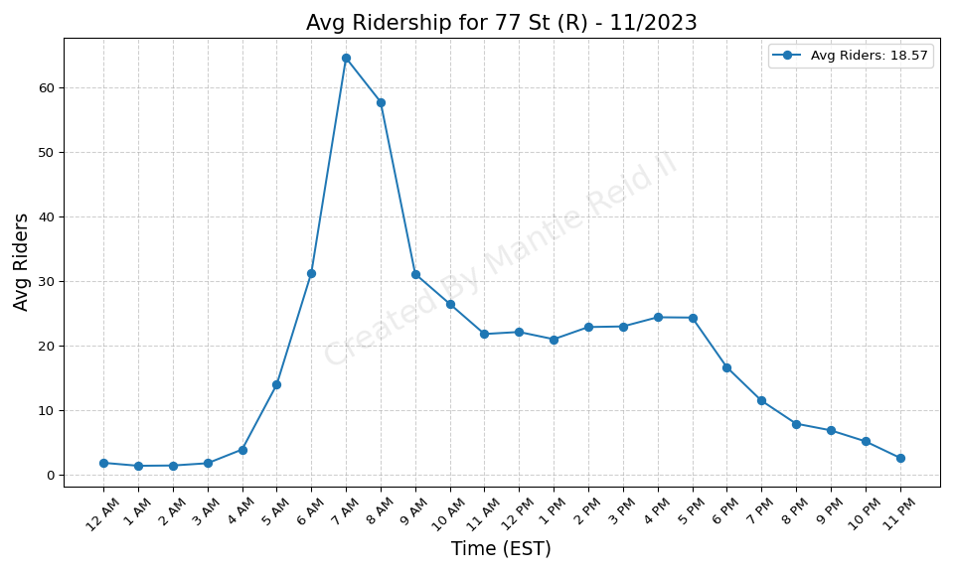
77 St (R) - 11/2023

Slide 9
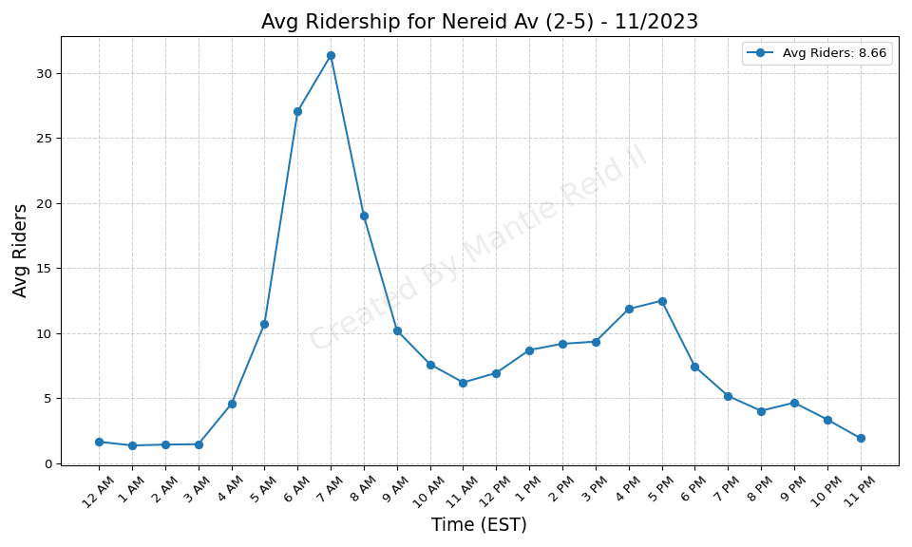
Nereid Av (2-5) - 11/2023

Slide 10
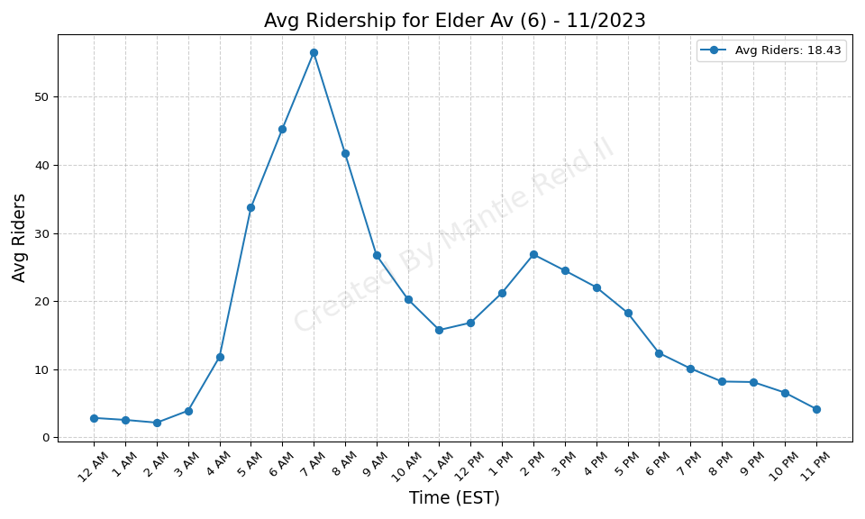
Elder Av (6) - 11/2023

Slide 11
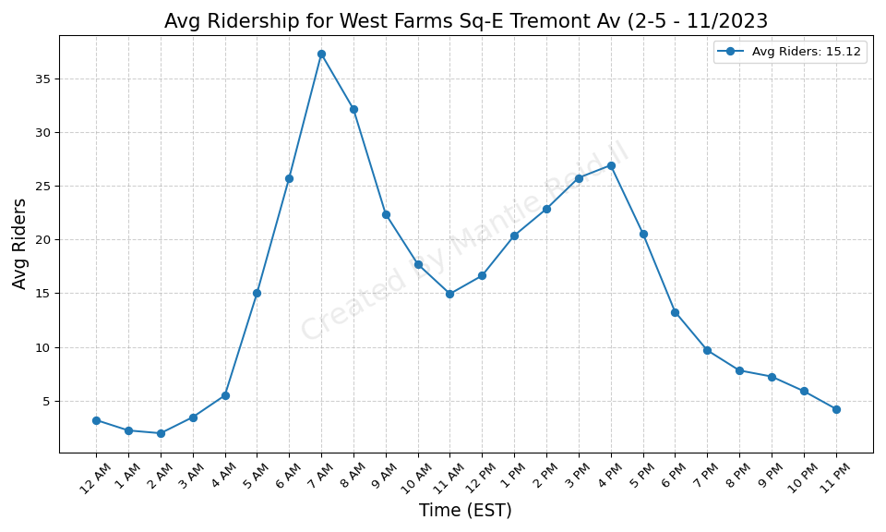
West Farms Sq-E Tremont Av (2-5 - 11/2023

Slide 12
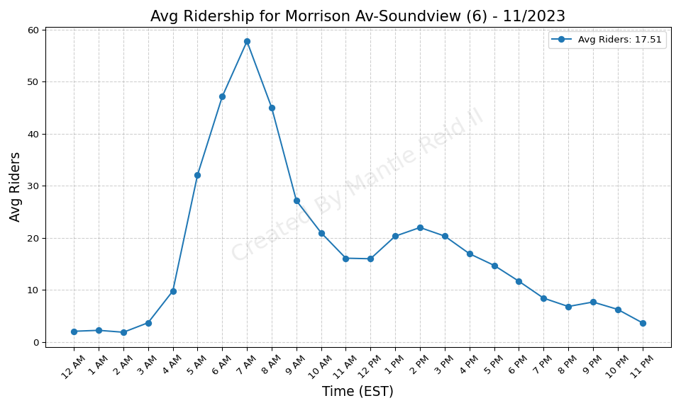
Morrison Av-Soundview (6) - 11/2023

Slide 13
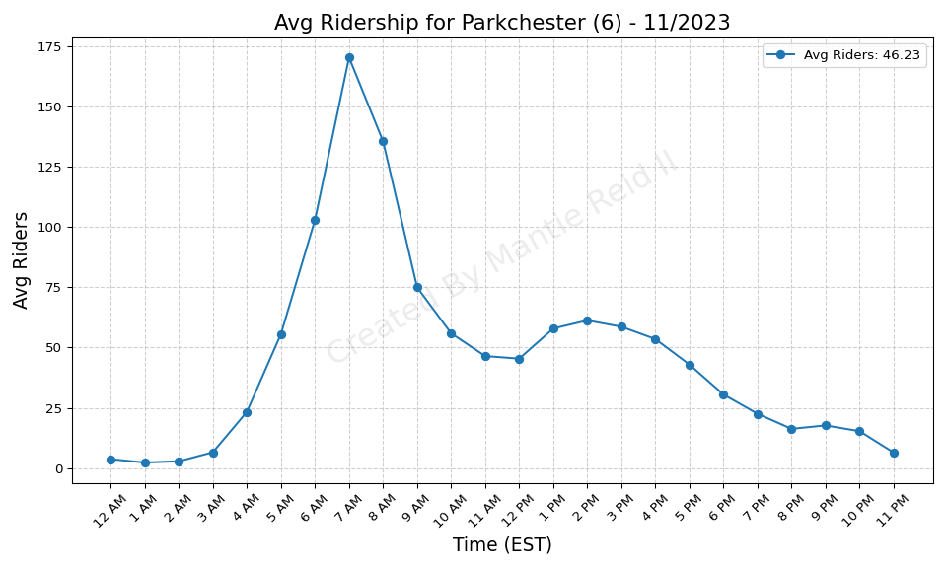
Parkchester (6) - 11/2023

Slide 14
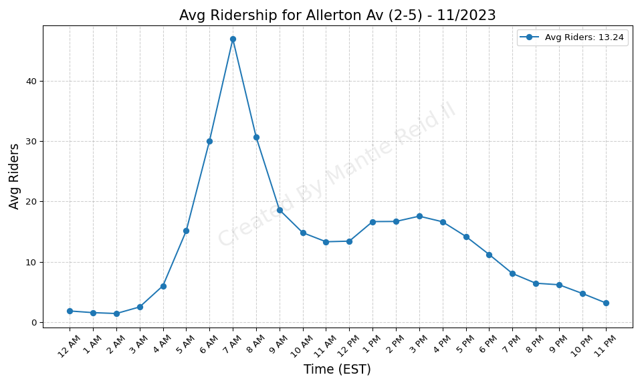
Allerton Av (2-5) - 11/2023

Slide 15
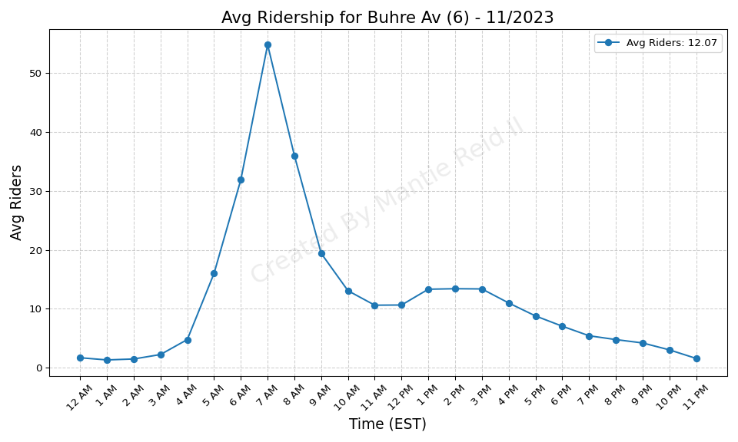
Buhre Av (6) - 11/2023

Slide 16
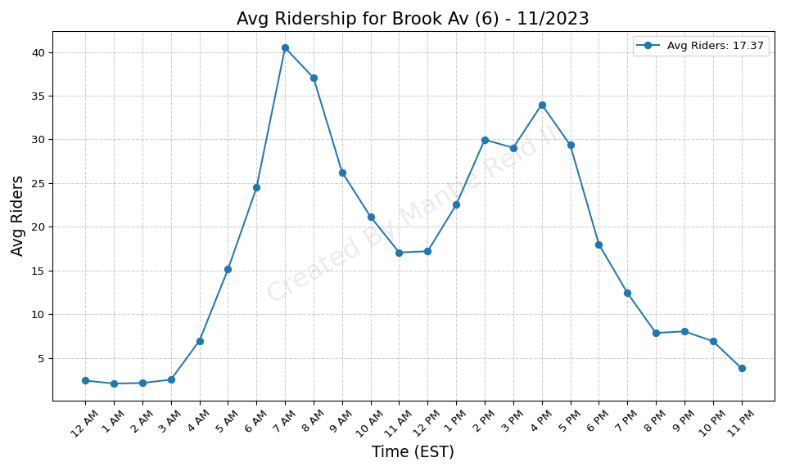
Brook Av (6) - 11/2023

Slide 17
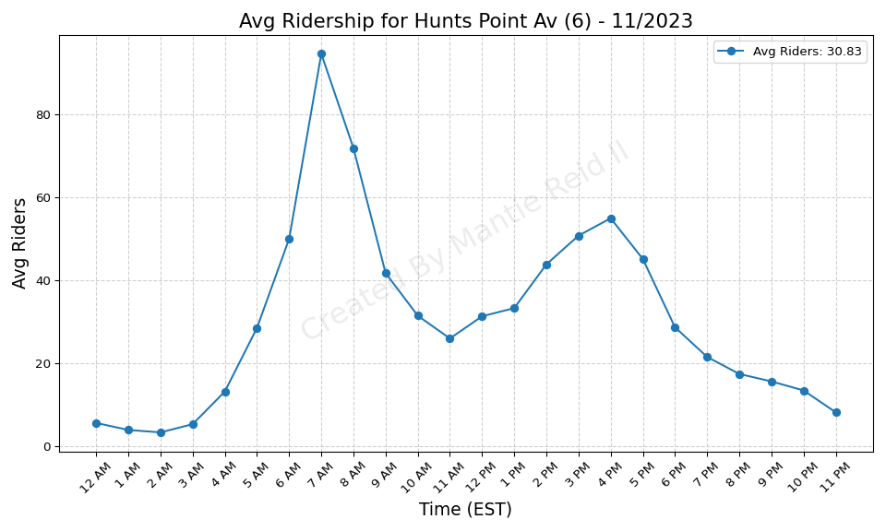
Hunts Point Av (6) - 11/2023

Slide 18
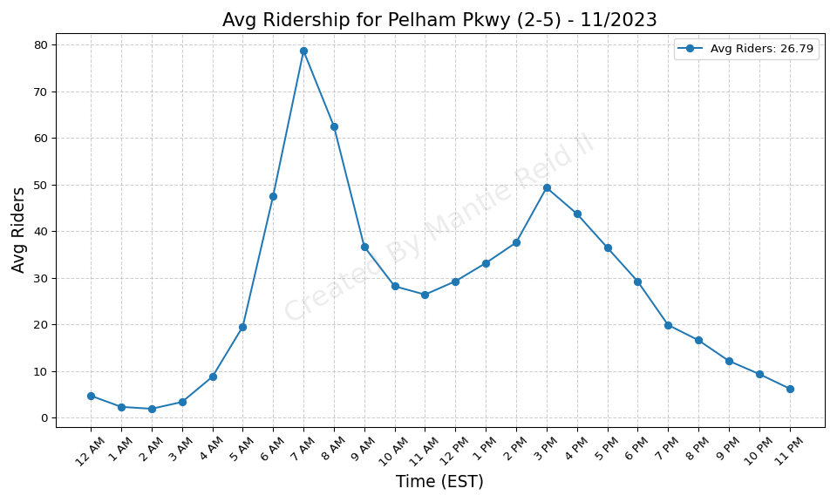
Pelham Pkwy (2-5) - 11/2023

Slide 19
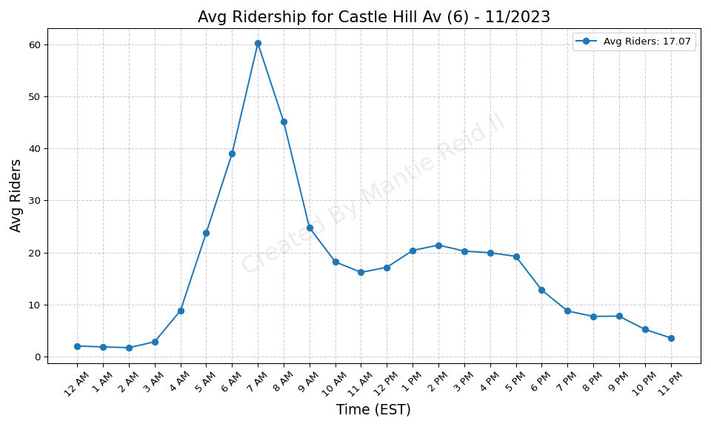
Castle Hill Av (6) - 11/2023

Slide 20
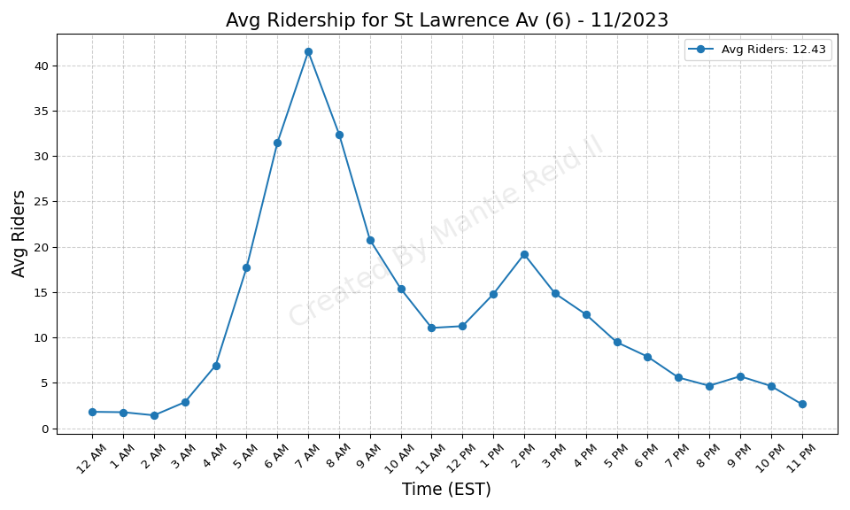
St Lawrence Av (6) - 11/2023

Slide 21
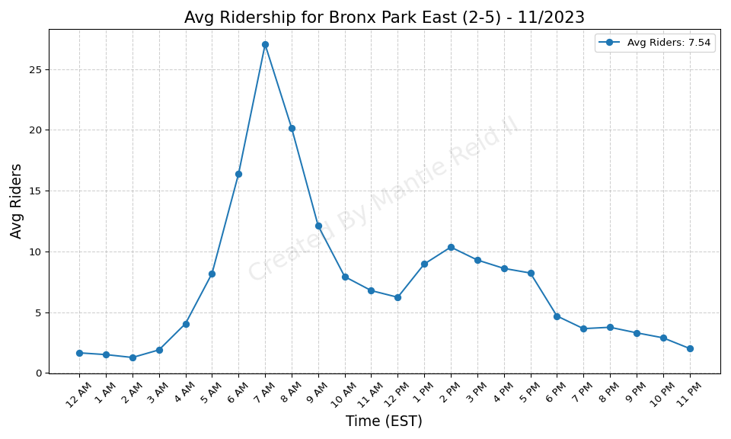
Bronx Park East (2-5) - 11/2023

Slide 22

219 St (2-5) - 11/2023

Slide 23
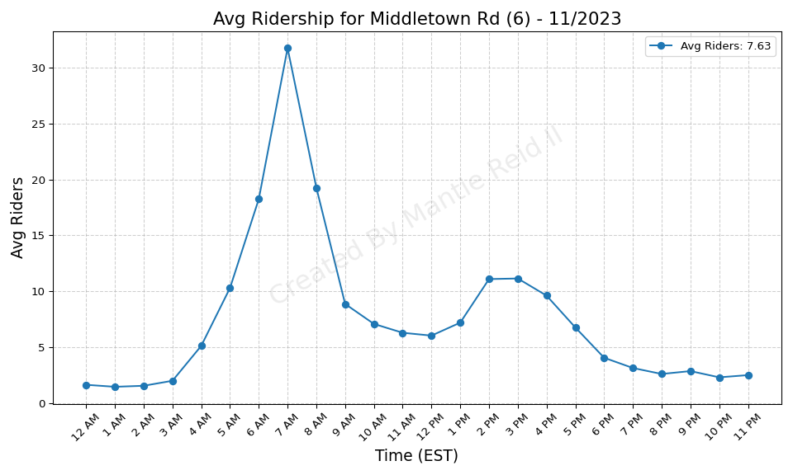
Middletown Rd (6) - 11/2023

Slide 24
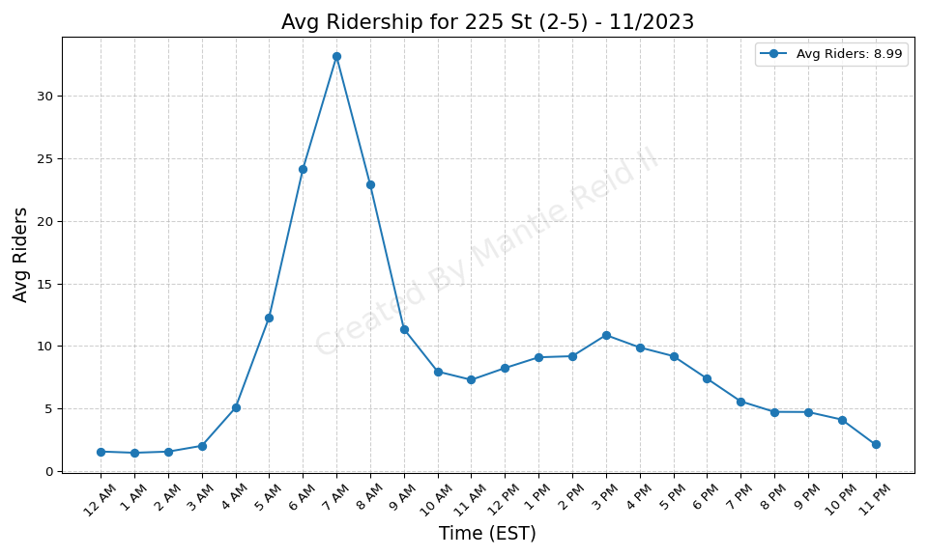
225 St (2-5) - 11/2023

Slide 25
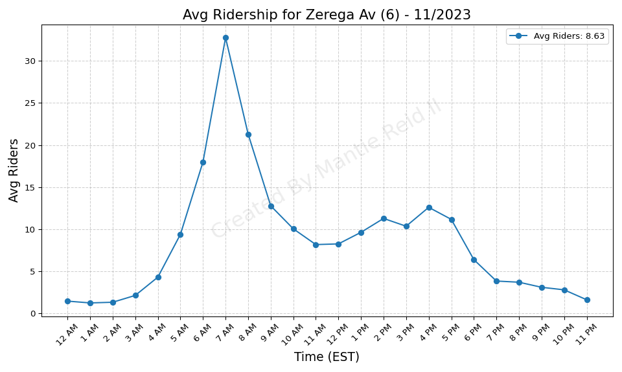
Zerega Av (6) - 11/2023

Slide 26
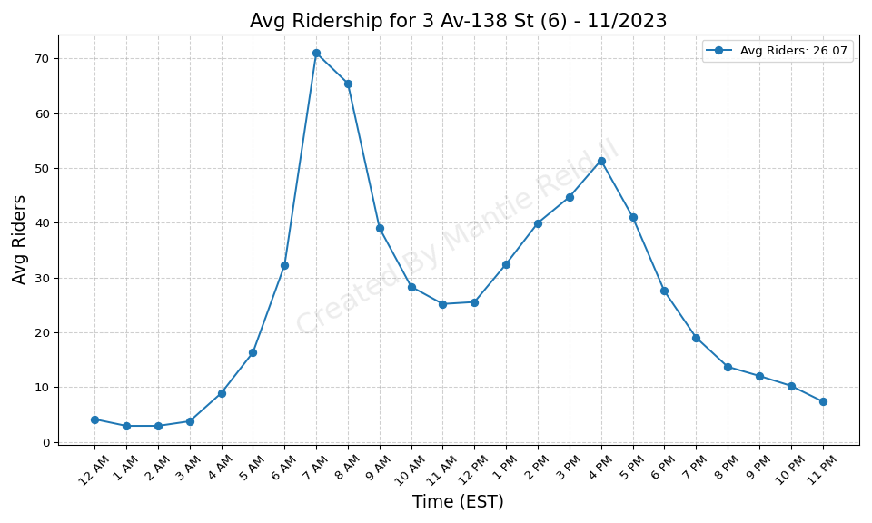
3 Av-138 St (6) - 11/2023

Slide 27
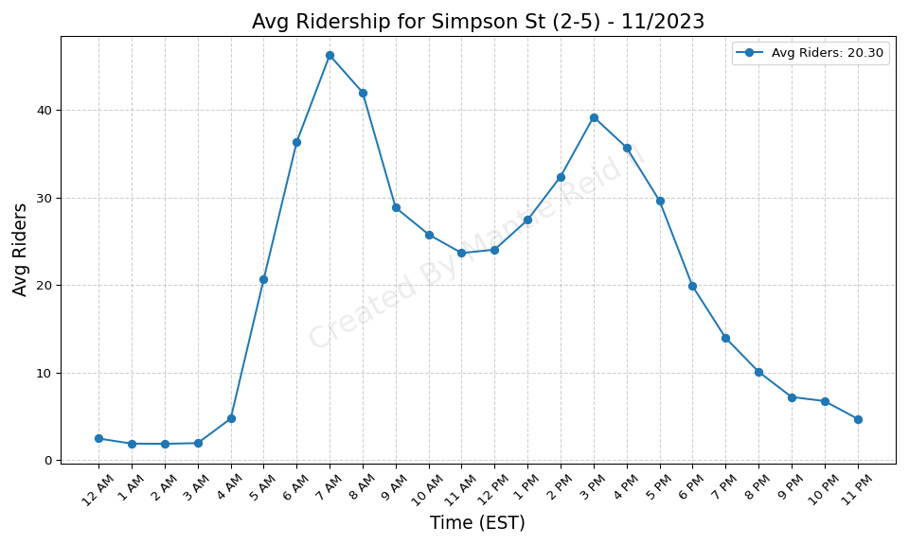
Simpson St (2-5) - 11/2023

Slide 28
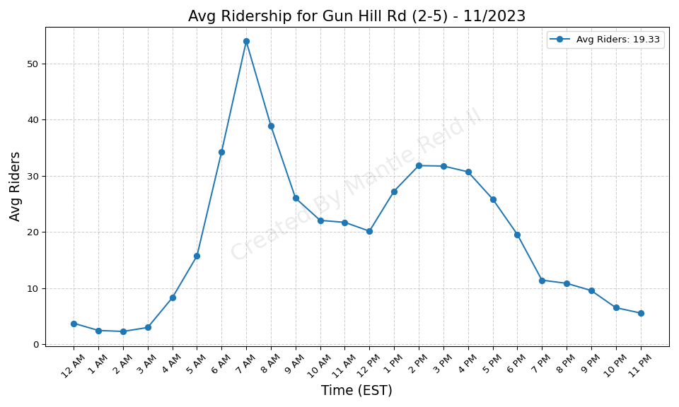
Gun Hill Rd (2-5) - 11/2023

Slide 29
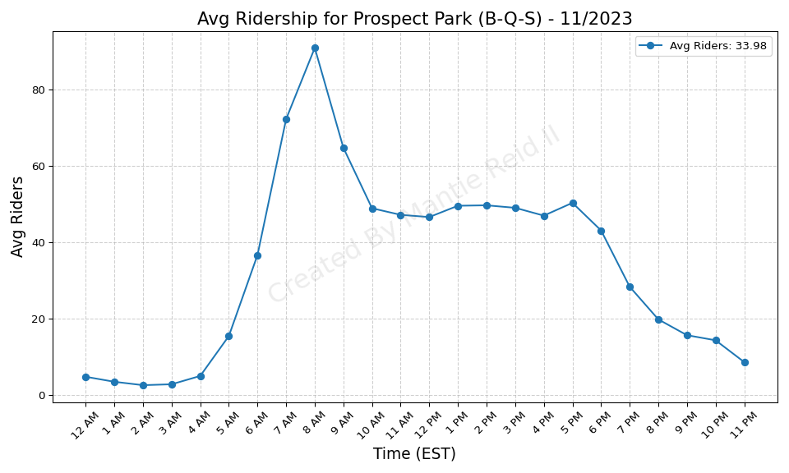
Prospect Park (B-Q-S) - 11/2023

Slide 30
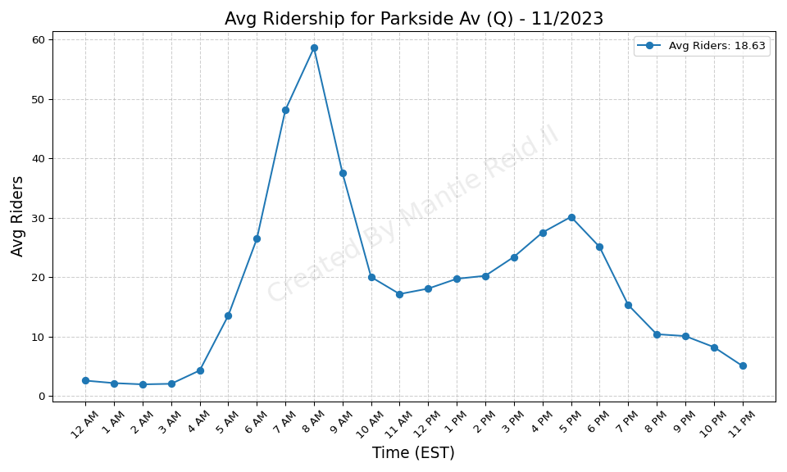
Parkside Av (Q) - 11/2023

Slide 31
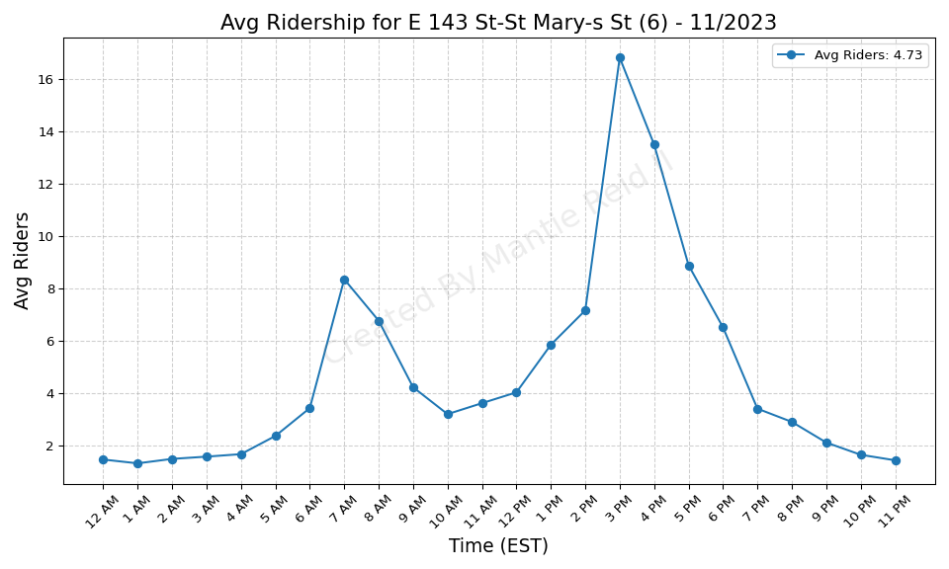
E 143 St-St Mary-s St (6) - 11/2023

Slide 32
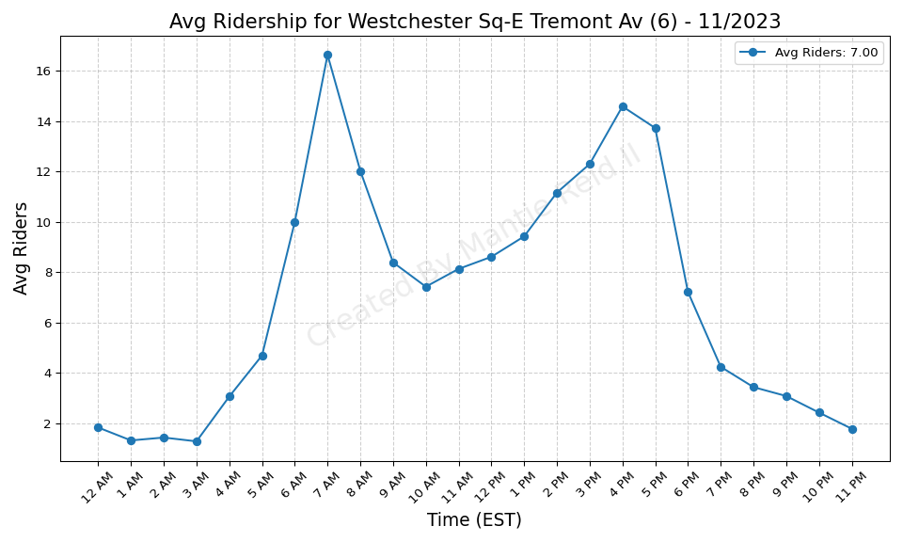
Westchester Sq-E Tremont Av (6) - 11/2023

Slide 33
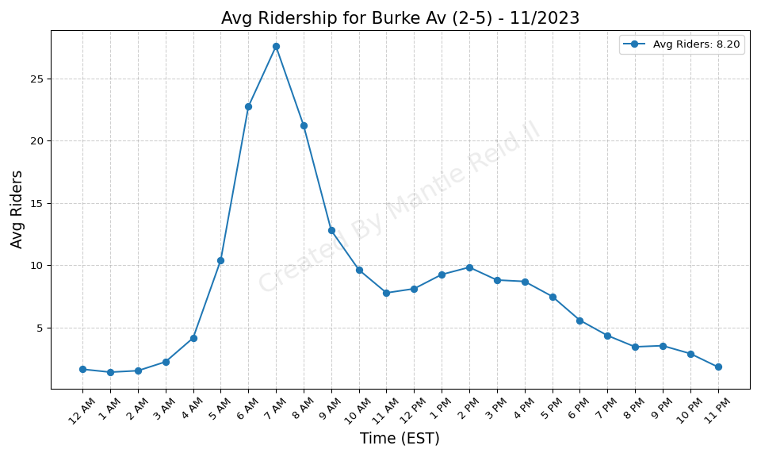
Burke Av (2-5) - 11/2023

Slide 34
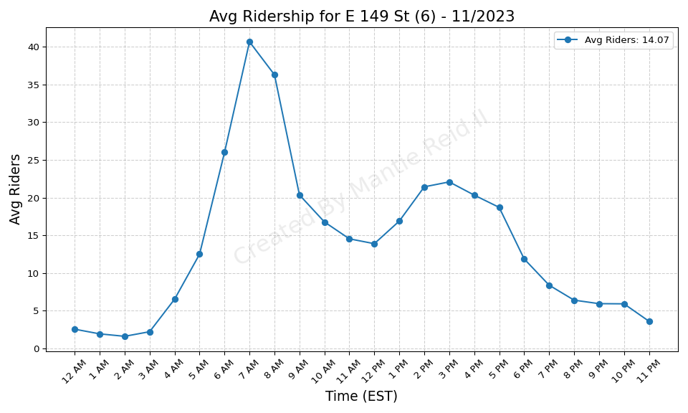
E 149 St (6) - 11/2023

Slide 35
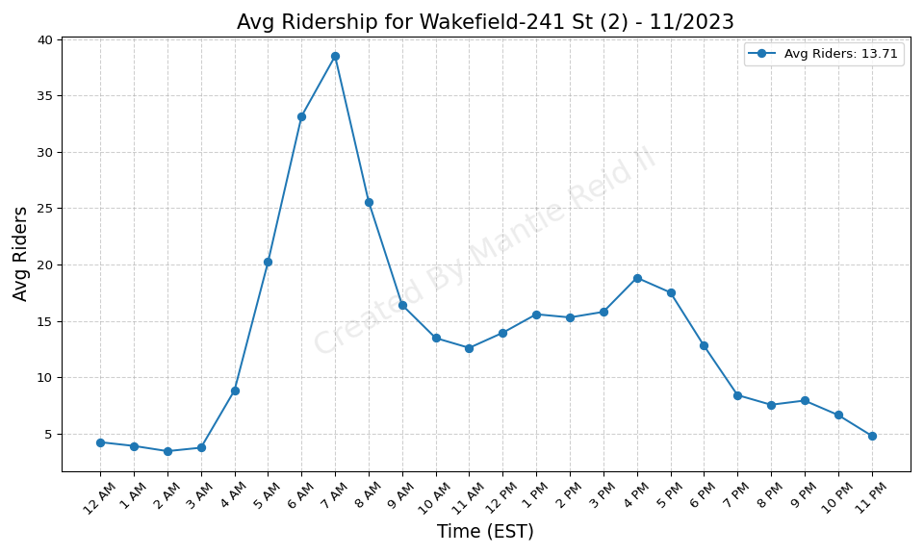
Wakefield-241 St (2) - 11/2023

Slide 36
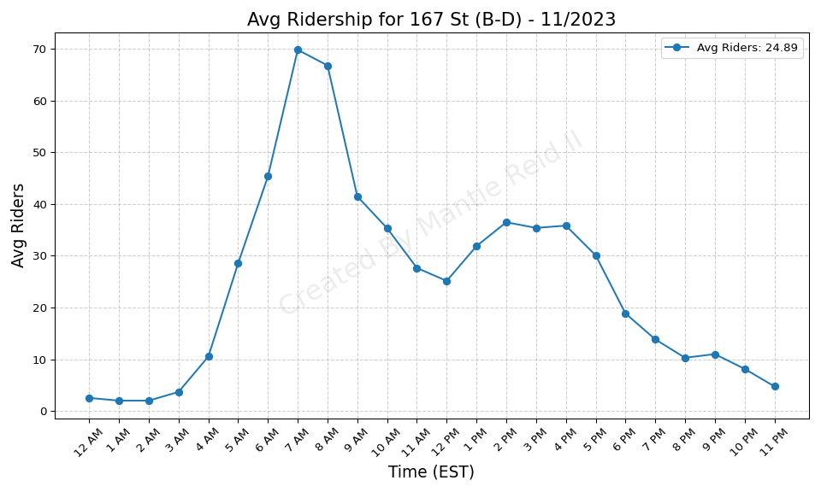
167 St (B-D) - 11/2023

Slide 37

Beach 60 St (A) - 11/2023

Slide 38
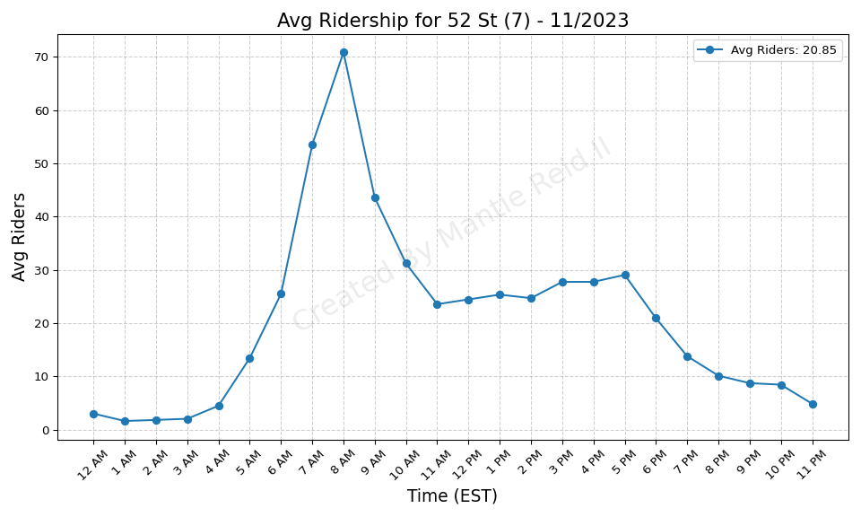
52 St (7) - 11/2023

Slide 39
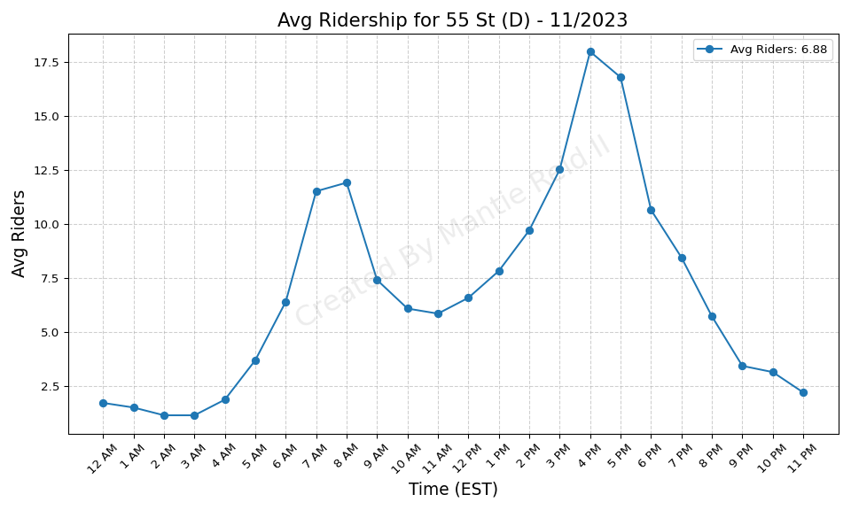
55 St (D) - 11/2023

Slide 40

111 St (7) - 11/2023

Slide 41
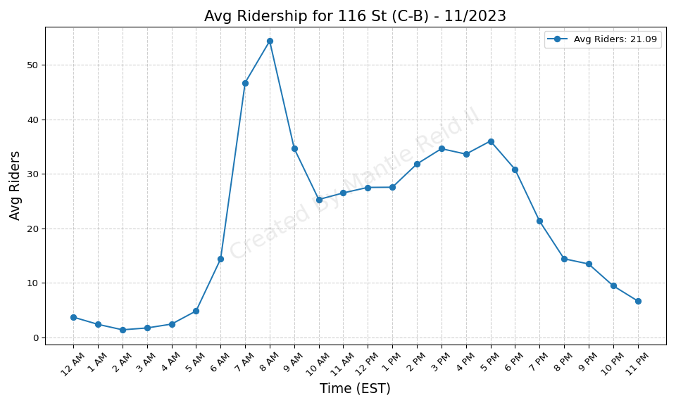
116 St (C-B) - 11/2023

Slide 42
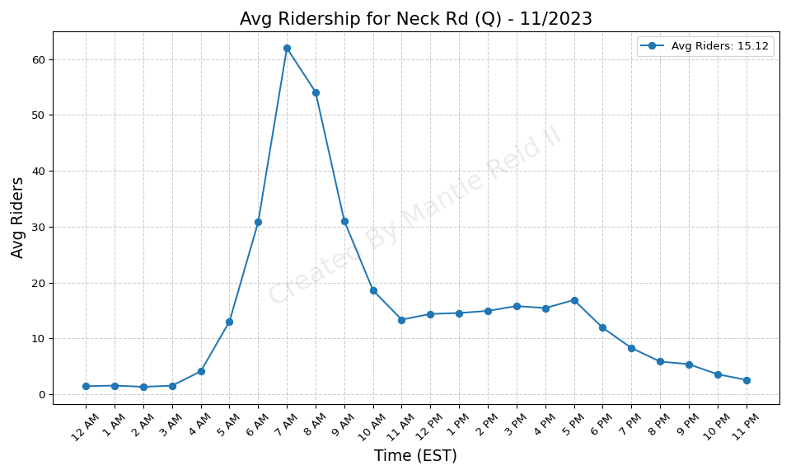
Neck Rd (Q) - 11/2023

Slide 43
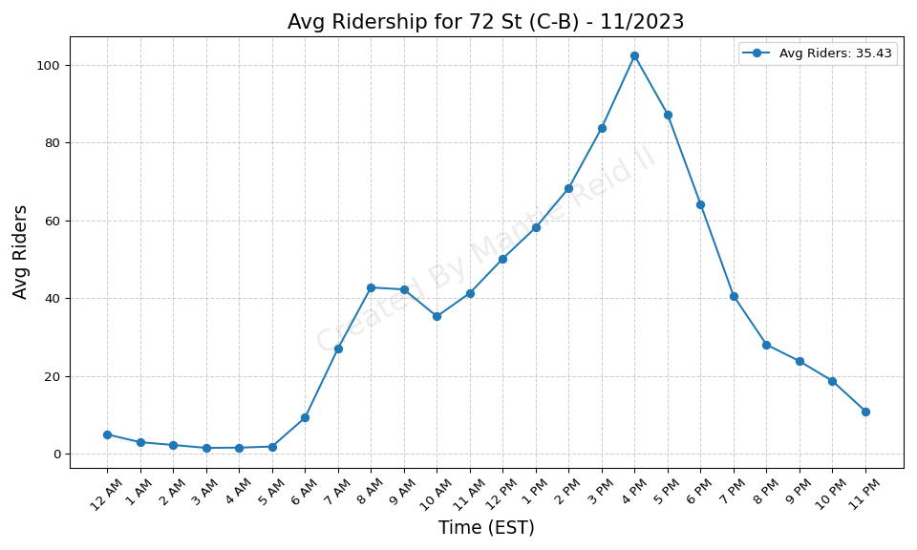
72 St (C-B) - 11/2023

Slide 44
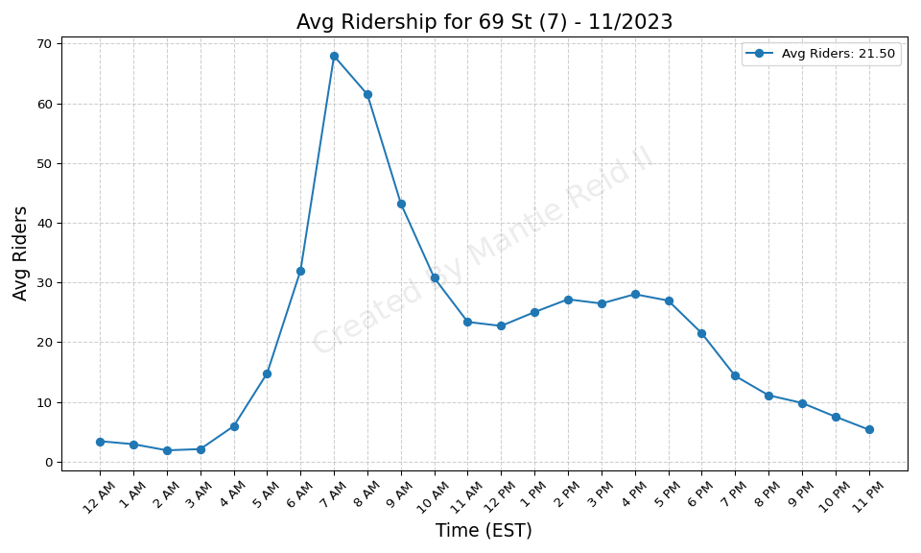
69 St (7) - 11/2023

Slide 45
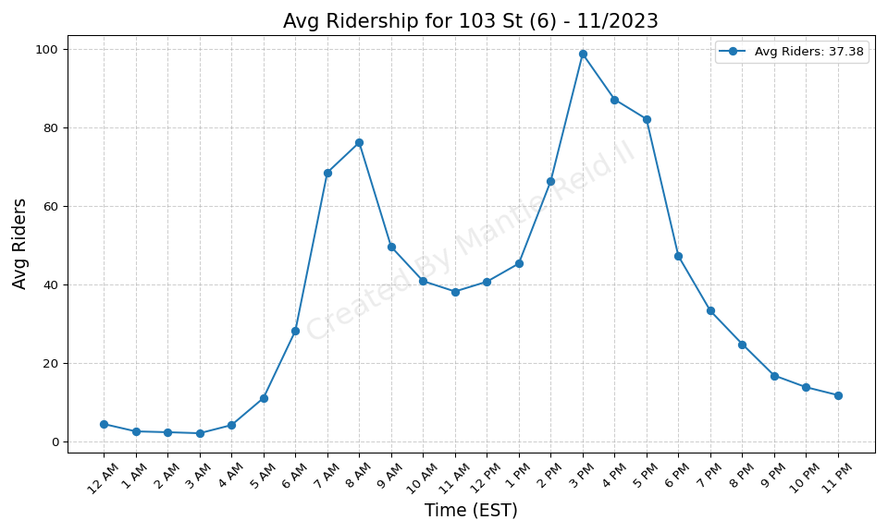
103 St (6) - 11/2023

Slide 46
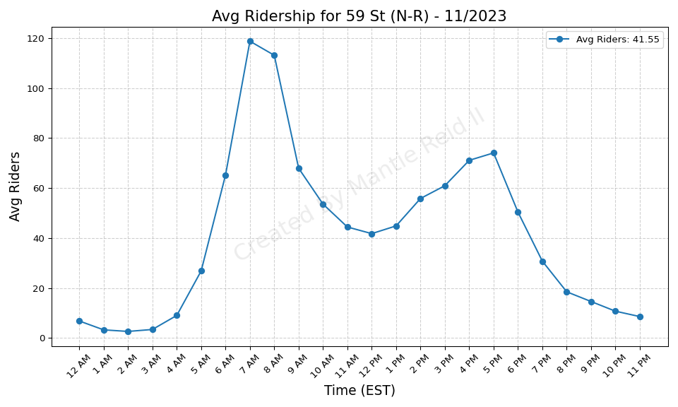
59 St (N-R) - 11/2023

Slide 47
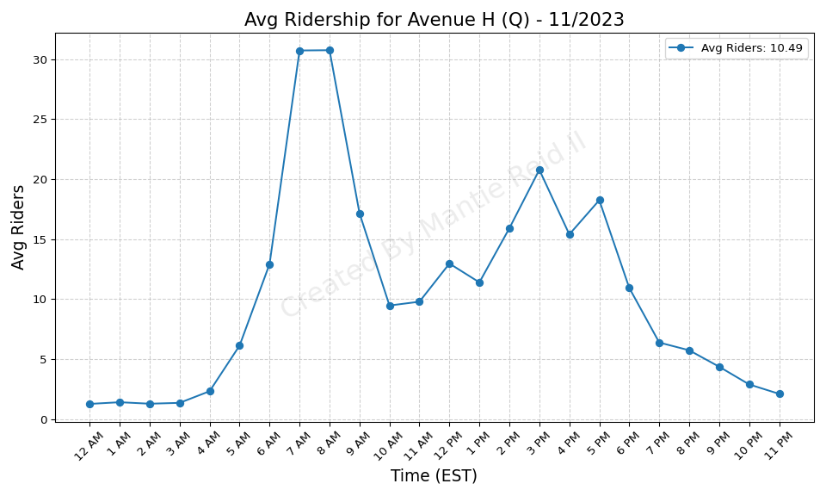
Avenue H (Q) - 11/2023

Slide 48
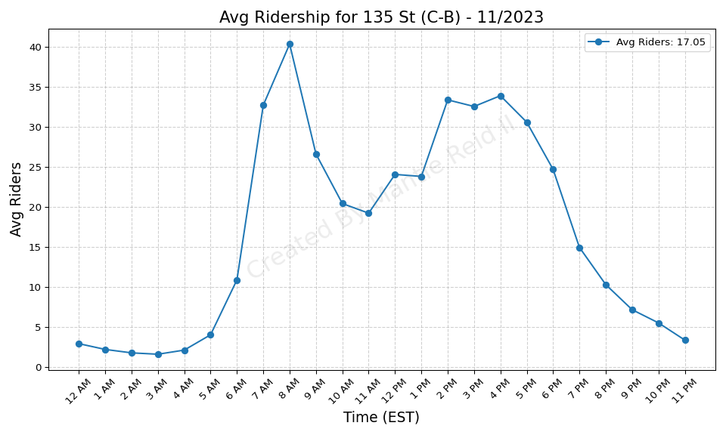
135 St (C-B) - 11/2023

Slide 49

Junction Blvd (7) - 11/2023

Slide 50
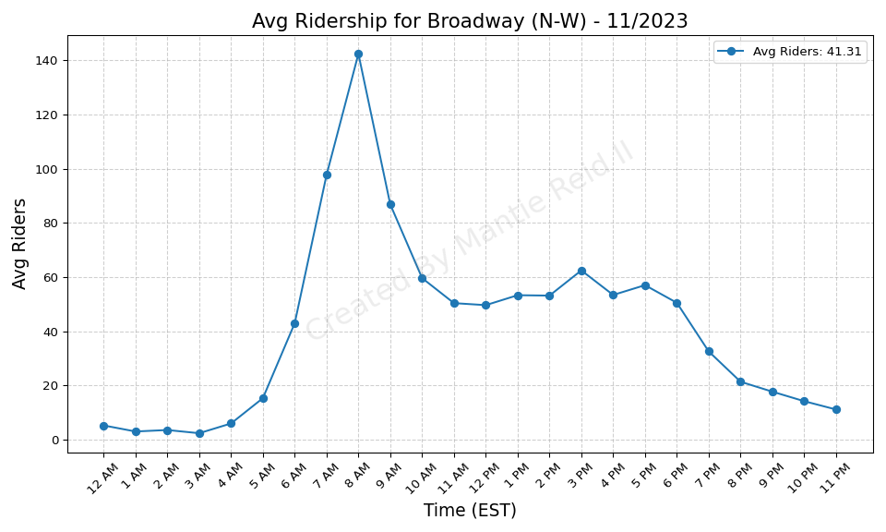
Broadway (N-W) - 11/2023

Slide 51
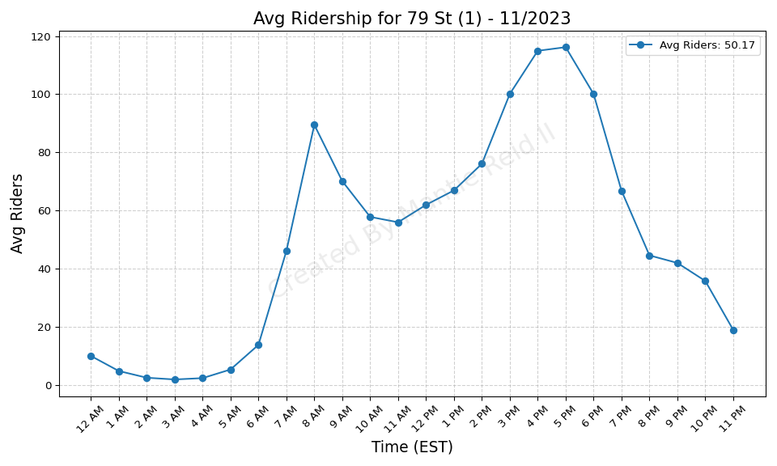
79 St (1) - 11/2023

Slide 52
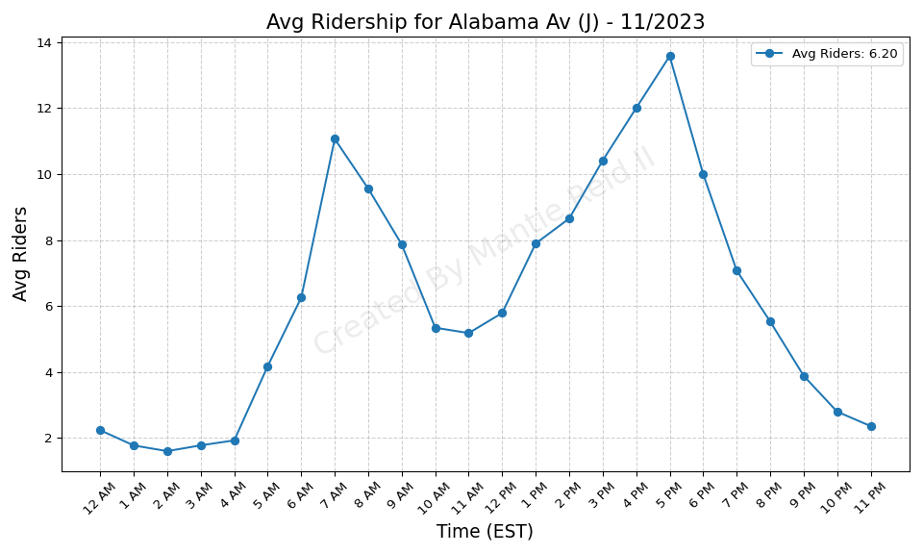
Alabama Av (J) - 11/2023

Slide 53
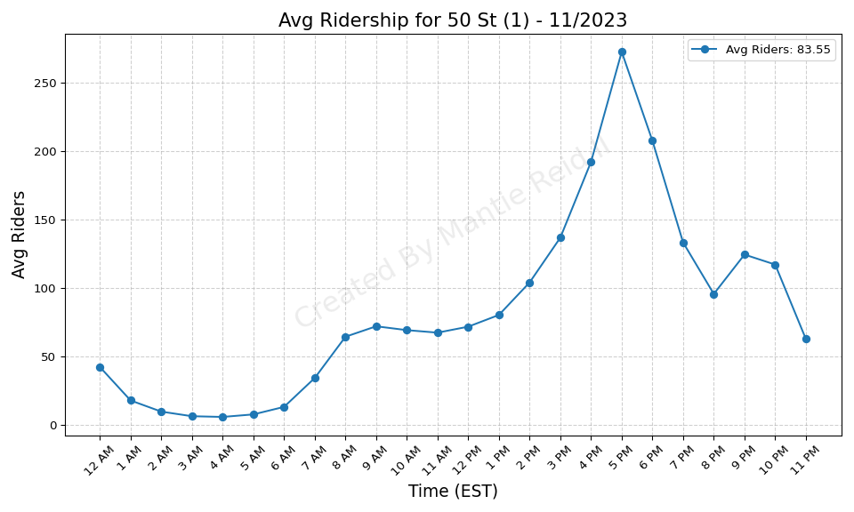
50 St (1) - 11/2023

Slide 54
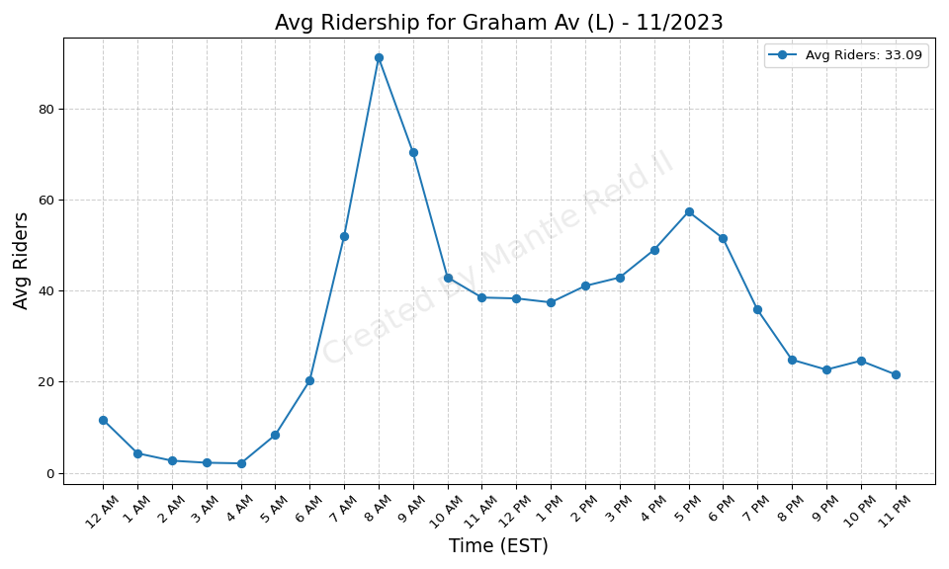
Graham Av (L) - 11/2023

Slide 55
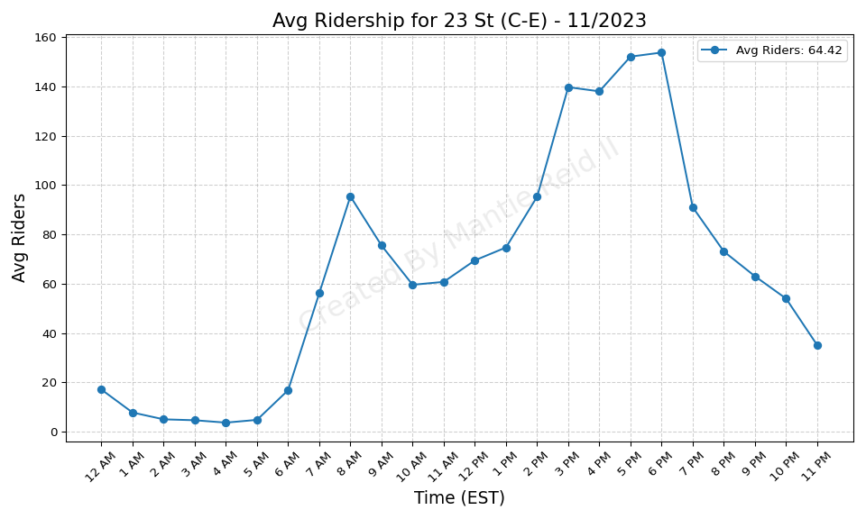
23 St (C-E) - 11/2023

Slide 56

86 St (1) - 11/2023

Slide 57

1 Av (L) - 11/2023

Slide 58

103 St (1) - 11/2023

Slide 59

Sutter Av (L) - 11/2023

Slide 60

88 St (A) - 11/2023

Slide 61

Seneca Av (M) - 11/2023

Slide 62

Bowery (J-Z) - 11/2023

Slide 63

Grand St (L) - 11/2023

Slide 64

28 St (R-W) - 11/2023

Slide 65

28 St (1) - 11/2023

Slide 66

Halsey St (L) - 11/2023

Slide 67

Grant Av (A) - 11/2023

Slide 68

46 St (M-R) - 11/2023

Slide 69

36 St (D-N-R) - 11/2023

Slide 70

DeKalb Av (L) - 11/2023

Slide 71

20 Av (N) - 11/2023

Slide 72

238 St (1) - 11/2023

Slide 73

30 Av (N-W) - 11/2023

Slide 74

Burnside Av (4) - 11/2023

Slide 75

Avenue N (F) - 11/2023

Slide 76

Union St (R) - 11/2023

Slide 77

191 St (1) - 11/2023

Slide 78

145 St (1) - 11/2023

Slide 79

50 St (C-E) - 11/2023

Slide 80

Tompkinsville (SIR) - 11/2023

Slide 81

110 St (6) - 11/2023

Slide 82

34 St-Hudson Yards (7) - 11/2023

Slide 83

33 St-Rawson St (7) - 11/2023

Slide 84

155 St (B-D) - 11/2023

Slide 85

Norwood-205 St (D) - 11/2023

Slide 86

Cortelyou Rd (Q) - 11/2023

Slide 87

86 St (Q) - 11/2023

Slide 88

Wall St (4-5) - 11/2023

Slide 89

40 St-Lowery St (7) - 11/2023

Slide 90

Broadway-Lafayette St (B-D-F-M) - 11/2023

Slide 91

Court St (R)-Borough Hall (2-3- - 11/2023

Slide 92

Church Av (2-5) - 11/2023

Slide 93

174-175 Sts (B-D) - 11/2023

Slide 94

W 8 St-NY Aquarium (F-Q) - 11/2023

Slide 95

28 St (6) - 11/2023

Slide 96

163 St-Amsterdam Av (C) - 11/2023

Slide 97

Cathedral Pkwy (110 St) (C-B) - 11/2023

Slide 98

Beach 36 St (A) - 11/2023

Slide 99

Flatbush Av-Brooklyn College (2 - 11/2023

Slide 100

Brighton Beach (B-Q) - 11/2023

Slide 101

81 St-Museum of Natural History - 11/2023

Slide 102

36 Av (N-W) - 11/2023

Slide 103

Sheepshead Bay (B-Q) - 11/2023

Slide 104

Winthrop St (2-5) - 11/2023

Slide 105

Queensboro Plaza (7-N-W) - 11/2023

Slide 106

170 St (B-D) - 11/2023

Slide 107

86 St (4-5-6) - 11/2023

Slide 108

103 St (C-B) - 11/2023

Slide 109

Junius St (3) - 11/2023

Slide 110

96 St (C-B) - 11/2023

Slide 111

Times Sq-42 St (N-Q-R-W-S-1-2-3 - 11/2023

Slide 112

Lexington Av (N-R-W)-59 St (4-5 - 11/2023

Slide 113

61 St-Woodside (7) - 11/2023

Slide 114

Coney Island-Stillwell Av (D-F- - 11/2023

Slide 115

46 St-Bliss St (7) - 11/2023

Slide 116

Avenue J (Q) - 11/2023

Slide 117

Fordham Rd (B-D) - 11/2023

Slide 118

Avenue U (Q) - 11/2023

Slide 119

90 St-Elmhurst Av (7) - 11/2023

Slide 120

68 St-Hunter College (6) - 11/2023

Slide 121

96 St (Q) - 11/2023

Slide 122

Bedford Park Blvd (B-D) - 11/2023

Slide 123

96 St (6) - 11/2023

Slide 124

Far Rockaway-Mott Av (A) - 11/2023

Slide 125

New Utrecht Av (N)-62 St (D) - 11/2023

Slide 126

Newkirk Av-Little Haiti (2-5) - 11/2023

Slide 127

59 St-Columbus Circle (A-B-C-D- - 11/2023

Slide 128

Lexington Av-53 St (E-M)-51 St - 11/2023

Slide 129

Avenue M (Q) - 11/2023

Slide 130

181 St (A) - 11/2023

Slide 131

Spring St (6) - 11/2023

Slide 132

Beach 44 St (A) - 11/2023

Slide 133

St George (SIR) - 11/2023

Slide 134

New Lots Av (3) - 11/2023

Slide 135

77 St (6) - 11/2023

Slide 136

103 St-Corona Plaza (7) - 11/2023

Slide 137

7 Av (B-Q) - 11/2023

Slide 138

Pennsylvania Av (3) - 11/2023

Slide 139

Rector St (R-W) - 11/2023

Slide 140

Bay Ridge Av (R) - 11/2023

Slide 141

182-183 Sts (B-D) - 11/2023

Slide 142

Beach 25 St (A) - 11/2023

Slide 143

Kingsbridge Rd (B-D) - 11/2023

Slide 144

Atlantic Av-Barclays Ctr (B-D-N - 11/2023

Slide 145

Astor Pl (6) - 11/2023

Slide 146

President St-Medgar Evers Colle - 11/2023

Slide 147

Ocean Pkwy (Q) - 11/2023

Slide 148

Vernon Blvd-Jackson Av (7) - 11/2023

Slide 149

Rockaway Av (3) - 11/2023

Slide 150

Pelham Bay Park (6) - 11/2023

Slide 151

155 St (C) - 11/2023

Slide 152

Newkirk Plaza (B-Q) - 11/2023

Slide 153

23 St (6) - 11/2023

Slide 154

125 St (A-C-B-D) - 11/2023

Slide 155

74-Broadway (7)-Jackson Hts-Roo - 11/2023

Slide 156

Intervale Av (2-5) - 11/2023

Slide 157

8 St-NYU (R-W) - 11/2023

Slide 158

72 St (Q) - 11/2023

Slide 159

Kings Hwy (B-Q) - 11/2023

Slide 160

Hunters Point Av (7) - 11/2023

Slide 161

33 St (6) - 11/2023

Slide 162

Beach 67 St (A) - 11/2023

Slide 163

82 St-Jackson Hts (7) - 11/2023

Slide 164

Bryant Pk (B-D-F-M)-5 Av (7) - 11/2023

Slide 165

Beach 105 St (A-S) - 11/2023

Slide 166

Van Siclen Av (3) - 11/2023

Slide 167

Rockaway Park-Beach 116 St (A-S - 11/2023

Slide 168

Beverly Rd (2-5) - 11/2023

Slide 169

86 St (C-B) - 11/2023

Slide 170

14 St (A-C-E)-8 Av (L) - 11/2023

Slide 171

Beverley Rd (Q) - 11/2023

Slide 172

190 St (A) - 11/2023

Slide 173

Grand Central-42 St (S-4-5-6-7) - 11/2023

Slide 174

50 St (D) - 11/2023

Slide 175

Tremont Av (B-D) - 11/2023

Slide 176

145 St (A-C-B-D) - 11/2023

Slide 177

Bowling Green (4-5) - 11/2023

Slide 178

Sterling St (2-5) - 11/2023

Slide 179

175 St (A) - 11/2023

Slide 180

Mets-Willets Point (7) - 11/2023

Slide 181

Hewes St (M-J) - 11/2023

Slide 182

Kew Gardens-Union Tpke (E-F) - 11/2023

Slide 183

14 St (F-M-1-2-3)-6 Av (L) - 11/2023

Slide 184

49 St (N-R-W) - 11/2023

Slide 185

34 St-Penn Station (A-C-E) - 11/2023

Slide 186

104 St (A) - 11/2023

Slide 187

14 St-Union Sq (L-N-Q-R-W-4-5-6 - 11/2023

Slide 188

9 Av (D) - 11/2023

Slide 189

25 St (R) - 11/2023

Slide 190

Bedford Av (L) - 11/2023

Slide 191

3 Av (L) - 11/2023

Slide 192

85 St-Forest Pkwy (J) - 11/2023

Slide 193

Crescent St (J-Z) - 11/2023

Slide 194

Myrtle Av (M-J-Z) - 11/2023

Slide 195

Cypress Hills (J) - 11/2023

Slide 196

Astoria Blvd (N-W) - 11/2023

Slide 197

W 4 St-Wash Sq (A-C-E-B-D-F-M) - 11/2023

Slide 198

Fresh Pond Rd (M) - 11/2023

Slide 199

Canarsie-Rockaway Pkwy (L) - 11/2023

Slide 200

66 St-Lincoln Center (1) - 11/2023

Slide 201

18 St (1) - 11/2023

Slide 202

80 St (A) - 11/2023

Slide 203

Jefferson St (L) - 11/2023

Slide 204

67 Av (M-R) - 11/2023

Slide 205

Franklin St (1) - 11/2023

Slide 206

75 St-Elderts Ln (J-Z) - 11/2023

Slide 207

168 St (A-C-1) - 11/2023

Slide 208

Court Sq (E-G-M-7) - 11/2023

Slide 209

149 St-Grand Concourse (2-4-5) - 11/2023

Slide 210

Forest Hills-71 Av (E-F-M-R) - 11/2023

Slide 211

Kosciuszko St (J) - 11/2023

Slide 212

Liberty Av (C) - 11/2023

Slide 213

Middle Village-Metropolitan Av - 11/2023

Slide 214

City Hall (R-W) - 11/2023

Slide 215

Atlantic Av (L) - 11/2023

Slide 216

75 Av (E-F) - 11/2023

Slide 217

Christopher St-Sheridan Sq (1) - 11/2023

Slide 218

Cleveland St (J) - 11/2023

Slide 219

Houston St (1) - 11/2023

Slide 220

65 St (M-R) - 11/2023

Slide 221

Central Av (M) - 11/2023

Slide 222

Beach 98 St (A-S) - 11/2023

Slide 223

Aqueduct-N Conduit Av (A) - 11/2023

Slide 224

DeKalb Av (B-Q-R) - 11/2023

Slide 225

Bushwick Av-Aberdeen St (L) - 11/2023

Slide 226

Forest Av (M) - 11/2023

Slide 227

Livonia Av (L) - 11/2023

Slide 228

111 St (A) - 11/2023

Slide 229

Knickerbocker Av (M) - 11/2023

Slide 230

Rockaway Blvd (A) - 11/2023

Slide 231

36 St (M-R) - 11/2023

Slide 232

Montrose Av (L) - 11/2023

Slide 233

Steinway St (M-R) - 11/2023

Slide 234

Canal St (A-C-E) - 11/2023

Slide 235

34 St-Herald Sq (B-D-F-M-N-Q-R- - 11/2023

Slide 236

Dyckman St (A) - 11/2023

Slide 237

Chauncey St (J-Z) - 11/2023

Slide 238

Van Siclen Av (J-Z) - 11/2023

Slide 239

Howard Beach-JFK Airport (A) - 11/2023

Slide 240

Aqueduct Racetrack (A) - 11/2023

Slide 241

Woodhaven Blvd (J-Z) - 11/2023

Slide 242

Inwood-207 St (A) - 11/2023

Slide 243

Halsey St (J) - 11/2023

Slide 244

Marcy Av (M-J-Z) - 11/2023

Slide 245

Van Siclen Av (C) - 11/2023

Slide 246

Northern Blvd (M-R) - 11/2023

Slide 247

Norwood Av (J-Z) - 11/2023

Slide 248

Spring St (C-E) - 11/2023

Slide 249

Fort Hamilton Pkwy (D) - 11/2023

Slide 250

104 St (J-Z) - 11/2023

Slide 251

23 St (R-W) - 11/2023

Slide 252

111 St (J) - 11/2023

Slide 253

23 St (1) - 11/2023

Slide 254

57 St-7 Av (N-Q-R-W) - 11/2023

Slide 255

Astoria-Ditmars Blvd (N-W) - 11/2023

Slide 256

161 St-Yankee Stadium (B-D-4) - 11/2023

Slide 257

Park Pl (S) - 11/2023

Slide 258

Morgan Av (L) - 11/2023

Slide 259

East 105 St (L) - 11/2023

Slide 260

Euclid Av (A-C) - 11/2023

Slide 261

Woodhaven Blvd (M-R) - 11/2023

Slide 262

New Lots Av (L) - 11/2023

Slide 263

Queens Plaza (E-M-R) - 11/2023

Slide 264

Briarwood (E-F) - 11/2023

Slide 265

4 Av (F-G)-9 St (R) - 11/2023

Slide 266

Shepherd Av (C) - 11/2023

Slide 267

Flushing Av (M-J) - 11/2023

Slide 268

Broad St (J-Z) - 11/2023

Slide 269

Grand Av-Newtown (M-R) - 11/2023

Slide 270

Ozone Park-Lefferts Blvd (A) - 11/2023

Slide 271

34 St-Penn Station (1-2-3) - 11/2023

Slide 272

Beach 90 St (A-S) - 11/2023

Slide 273

Elmhurst Av (M-R) - 11/2023

Slide 274

Broad Channel (A-S) - 11/2023

Slide 275

72 St (1-2-3) - 11/2023

Slide 276

63 Dr-Rego Park (M-R) - 11/2023

Slide 277

39 Av-Dutch Kills (N-W) - 11/2023

Slide 278

Gates Av (J-Z) - 11/2023

Slide 279

Wilson Av (L) - 11/2023

Slide 280

96 St (1-2-3) - 11/2023

Slide 281

Rockaway Av (C) - 11/2023

Slide 282

Canal St (1) - 11/2023

Slide 283

Lorimer St (M-J) - 11/2023

Slide 284

181 St (1) - 11/2023

Slide 285

2 Av (F) - 11/2023

Slide 286

Bay Pkwy (D) - 11/2023

Slide 287

High St (A-C) - 11/2023

Slide 288

8 Av (N) - 11/2023

Slide 289

Mosholu Pkwy (4) - 11/2023

Slide 290

169 St (F) - 11/2023

Slide 291

Nassau Av (G) - 11/2023

Slide 292

York St (F) - 11/2023

Slide 293

231 St (1) - 11/2023

Slide 294

Mt Eden Av (4) - 11/2023

Slide 295

Hoyt St (2-3) - 11/2023

Slide 296

Wall St (2-3) - 11/2023

Slide 297

Woodlawn (4) - 11/2023

Slide 298

86 St (R) - 11/2023

Slide 299

170 St (4) - 11/2023

Slide 300

207 St (1) - 11/2023

Slide 301

18 Av (D) - 11/2023

Slide 302

18 Av (N) - 11/2023

Slide 303

Fordham Rd (4) - 11/2023

Slide 304

Rector St (1) - 11/2023

Slide 305

23 St (F-M) - 11/2023

Slide 306

Lafayette Av (C) - 11/2023

Slide 307

Kingsbridge Rd (4) - 11/2023

Slide 308

7 Av (E-B-D) - 11/2023

Slide 309

Bay 50 St (D) - 11/2023

Slide 310

Myrtle-Willoughby Avs (G) - 11/2023

Slide 311

Clinton-Washington Avs (C) - 11/2023

Slide 312

Prince St (R-W) - 11/2023

Slide 313

5 Av-53 St (E-M) - 11/2023

Slide 314

116 St (6) - 11/2023

Slide 315

18 Av (F) - 11/2023

Slide 316

Bay Pkwy (F) - 11/2023

Slide 317

Sutphin Blvd (F) - 11/2023

Slide 318

Avenue I (F) - 11/2023

Slide 319

7 Av (F-G) - 11/2023

Slide 320

Cathedral Pkwy (110 St) (1) - 11/2023

Slide 321

Lexington Av-63 St (F-Q) - 11/2023

Slide 322

Nevins St (2-3-4-5) - 11/2023

Slide 323

Utica Av (A-C) - 11/2023

Slide 324

125 St (4-5-6) - 11/2023

Slide 325

Nostrand Av (A-C) - 11/2023

Slide 326

Clark St (2-3) - 11/2023

Slide 327

Sutphin Blvd-Archer Av-JFK Airp - 11/2023

Slide 328

20 Av (D) - 11/2023

Slide 329

East Broadway (F) - 11/2023

Slide 330

Avenue P (F) - 11/2023

Slide 331

Nostrand Av (3) - 11/2023

Slide 332

Kingston Av (3) - 11/2023

Slide 333

138 St-Grand Concourse (4-5) - 11/2023

Slide 334

Fort Hamilton Pkwy (N) - 11/2023

Slide 335

Ralph Av (C) - 11/2023

Slide 336

Fulton St (G) - 11/2023

Slide 337

Crown Hts-Utica Av (3-4) - 11/2023

Slide 338

45 St (R) - 11/2023

Slide 339

167 St (4) - 11/2023

Slide 340

Bergen St (F-G) - 11/2023

Slide 341

Bedford-Nostrand Avs (G) - 11/2023

Slide 342

Bay Ridge-95 St (R) - 11/2023

Slide 343

Flushing Av (G) - 11/2023

Slide 344

Sutter Av-Rutland Rd (3) - 11/2023

Slide 345

Greenpoint Av (G) - 11/2023

Slide 346

21 St-Queensbridge (F) - 11/2023

Slide 347

Broadway (G) - 11/2023

Slide 348

Chambers St (1-2-3) - 11/2023

Slide 349

Prospect Av (R) - 11/2023

Slide 350

Marble Hill-225 St (1) - 11/2023

Slide 351

Jamaica Center-Parsons-Archer ( - 11/2023

Slide 352

WTC Cortlandt (1) - 11/2023

Slide 353

Jamaica-179 St (F) - 11/2023

Slide 354

176 St (4) - 11/2023

Slide 355

215 St (1) - 11/2023

Slide 356

Ditmas Av (F) - 11/2023

Slide 357

Avenue U (F) - 11/2023

Slide 358

57 St (F) - 11/2023

Slide 359

Clinton-Washington Avs (G) - 11/2023

Slide 360

Church Av (F-G) - 11/2023

Slide 361

183 St (4) - 11/2023

Slide 362

Kings Hwy (F) - 11/2023

Slide 363

Parsons Blvd (F) - 11/2023

Slide 364

47-50 Sts-Rockefeller Ctr (B-D- - 11/2023

Slide 365

157 St (1) - 11/2023

Slide 366

125 St (1) - 11/2023

Slide 367

15 St-Prospect Park (F-G) - 11/2023

Slide 368

116 St-Columbia University (1) - 11/2023

Slide 369

Neptune Av (F) - 11/2023

Slide 370

Bedford Park Blvd-Lehman Colleg - 11/2023

Slide 371

Kingston-Throop Avs (C) - 11/2023

Slide 372

Roosevelt Island (F) - 11/2023

Slide 373

Saratoga Av (3) - 11/2023

Slide 374

Smith-9 Sts (F-G) - 11/2023

Slide 375

21 St (G) - 11/2023

Slide 376

53 St (R) - 11/2023

Slide 377

Carroll St (F-G) - 11/2023

Slide 378

25 Av (D) - 11/2023

Slide 379

Jamaica-Van Wyck (E) - 11/2023

Slide 380

Fort Hamilton Pkwy (F-G) - 11/2023

Slide 381

Avenue X (F) - 11/2023

Slide 382

Grand St (B-D) - 11/2023

Slide 383

Grand Army Plaza (2-3) - 11/2023

Slide 384

Classon Av (G) - 11/2023

Slide 385

137 St-City College (1) - 11/2023

Slide 386

Hoyt-Schermerhorn Sts (A-C-G) - 11/2023

Slide 387

Eastern Pkwy-Brooklyn Museum (2 - 11/2023

Slide 388

79 St (D) - 11/2023

Slide 389

Van Cortlandt Park-242 St (1) - 11/2023

Slide 390

Dyckman St (1) - 11/2023

Slide 391

Bay Pkwy (N) - 11/2023

Slide 392

Bergen St (2-3) - 11/2023

Slide 393

Morris Park (5) - 11/2023

Slide 394

Avenue U (N) - 11/2023

Slide 395

135 St (2-3) - 11/2023

Slide 396

5 Av-59 St (N-R-W) - 11/2023

Slide 397

121 St (J-Z) - 11/2023

Slide 398

Franklin Av (C-S) - 11/2023

Slide 399

Myrtle-Wyckoff Avs (L-M) - 11/2023

Slide 400

Lorimer St (L)-Metropolitan Av - 11/2023

Slide 401

125 St (2-3) - 11/2023

Slide 402

Eastchester-Dyre Av (5) - 11/2023

Slide 403

Fulton St (A-C-J-Z-2-3-4-5) - 11/2023

Slide 404

Jackson Av (2-5) - 11/2023

Slide 405

Harlem-148 St (3) - 11/2023

Slide 406

Central Park North (110 St) (2- - 11/2023

Slide 407

116 St (2-3) - 11/2023

Slide 408

South Ferry (1)-Whitehall St (R - 11/2023

Slide 409

Flushing-Main St (7) - 11/2023

Slide 410

Broadway Junction (A-C-J-L-Z) - 11/2023

Slide 411

3 Av-149 St (2-5) - 11/2023

Slide 412

Church Av (B-Q) - 11/2023

Slide 413

Canal St (J-N-Q-R-W-Z-6) - 11/2023

Slide 414

Brooklyn Bridge-City Hall (4-5- - 11/2023

Slide 415

145 St (3) - 11/2023

Slide 416

RI Tramway (Manhattan) - 11/2023

Slide 417

71 St (D) - 11/2023

Slide 418

Franklin Av (2-3-4-5)-Botanic G - 11/2023

Slide 419

RI Tramway (Roosevelt) - 11/2023

Slide 420

Chambers St (A-C)-WTC (E)-Park - 11/2023

Slide 421

Kings Hwy (N) - 11/2023

Slide 422

Jay St-MetroTech (A-C-F-R) - 11/2023

Slide 423

Prospect Av (2-5) - 11/2023

Slide 424

Gun Hill Rd (5) - 11/2023

Slide 425

Delancey St (F)-Essex St (J-M-Z - 11/2023

Slide 426

Pelham Pkwy (5) - 11/2023

Slide 427

86 St (N) - 11/2023

Slide 428

Baychester Av (5) - 11/2023

